Slide 1
Clase VIII – Capacitores
Física 2

Slide 2
Capacitor - Condensador
Es un dispositivo pasivo, capaz de almacenar energía en forma de campo eléctrico.
En el marco del curso de Física 2 vamos a considerar principalmente dos tipos de capacitores:
Placas paralelas
Cilíndricos

Slide 3
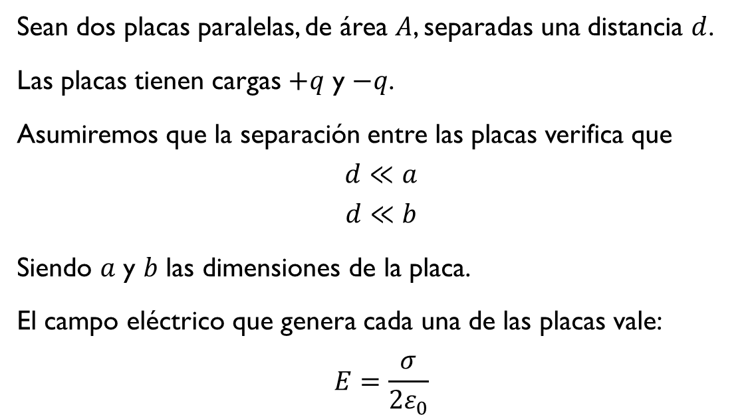
Capacitor de placas paralelas
Sean dos placas paralelas, de área $A$, separadas una distancia $d$.
Las placas tienen cargas $+q$ y $−q$.
Asumiremos que la separación entre las placas verifica que
$$d≪a$$
$$d≪b$$
Siendo $a$ y $b$ las dimensiones de la placa.
El campo eléctrico que genera cada una de las placas vale:
$$E=\frac{σ}{2ε_{0}}$$

Slide 4
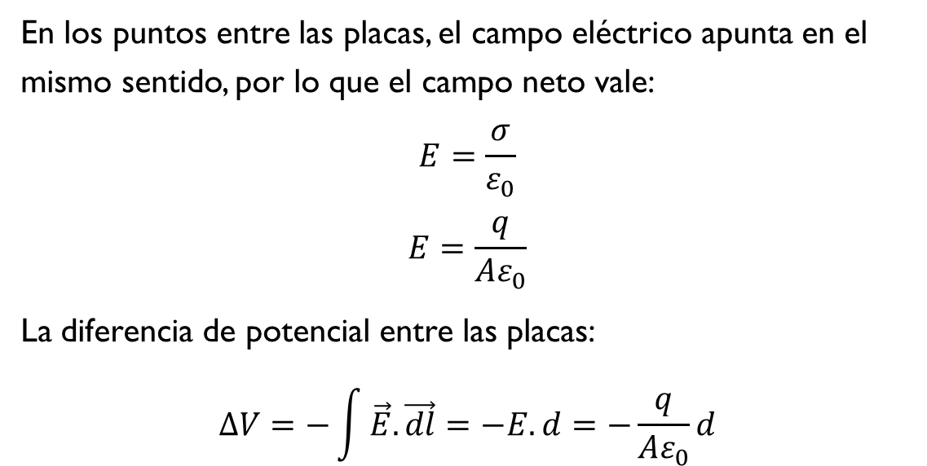
Capacitor de placas paralelas
En los puntos entre las placas, el campo eléctrico apunta en el mismo sentido, por lo que el campo neto vale:
$$E=\frac{σ}{ε_{0}}$$
$$E=\frac{q}{Aε_{0}}$$
La diferencia de potencial entre las placas:
$$∆V=−\int{\vec{E}.\vec{dl}}=−E.d=−\frac{q}{Aε_{0}}d$$

Slide 5
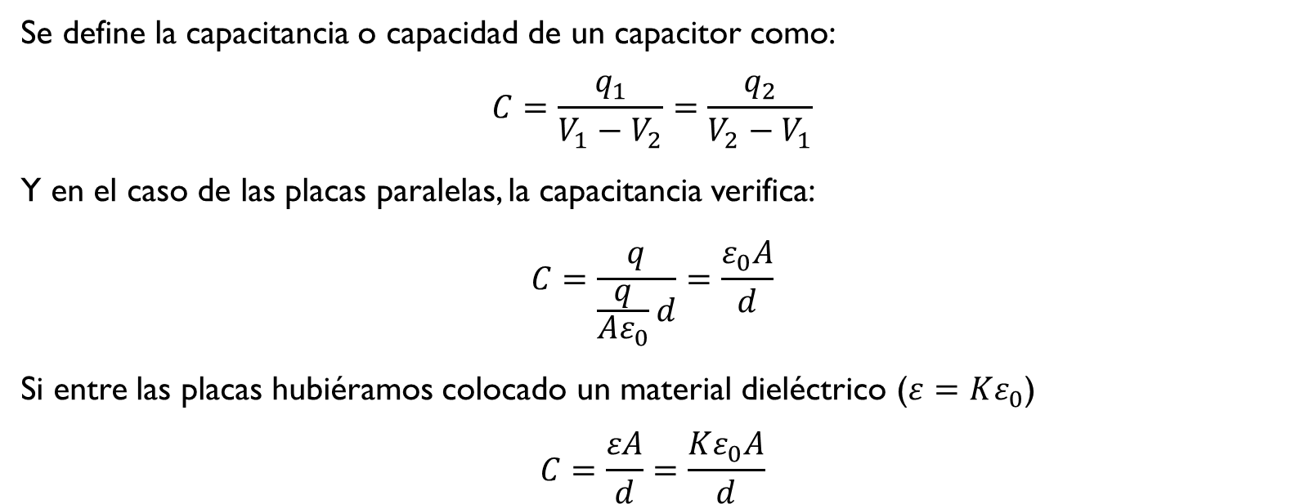
Capacitancia
Se define la capacitancia o capacidad de un capacitor como:
$$C=\frac{q_{1}}{V_{1}−V_{2}}=\frac{q_{2}}{V_{2}−V_{1}}$$
Y en el caso de las placas paralelas, la capacitancia verifica:
$$C=\frac{q}{\frac{q}{Aε_{0}}d}=\frac{ε_{0}A}{d}$$
Si entre las placas hubiéramos colocado un material dieléctrico ($ε=Kε_{0}$)
$$C=\frac{εA}{d}=\frac{Kε_{0}A}{d}$$

Slide 6
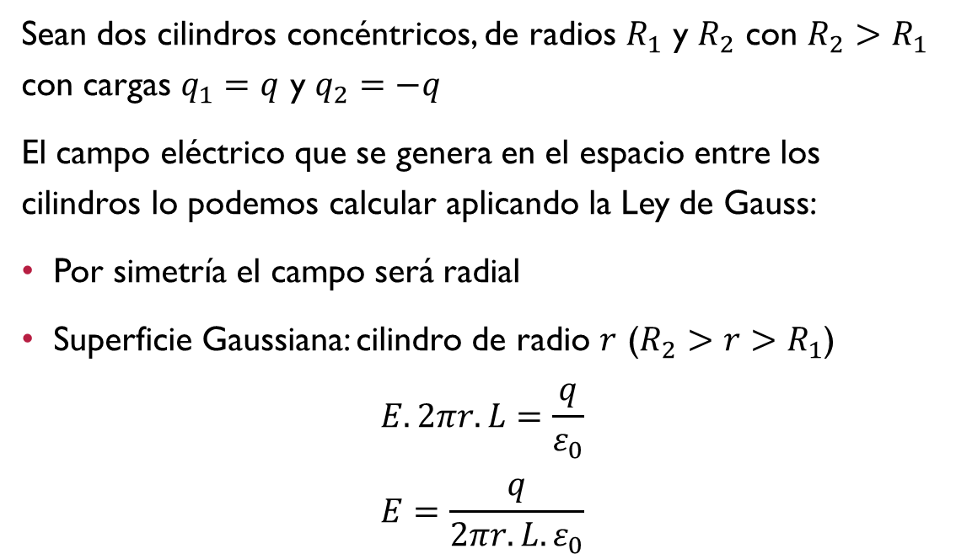
Capacitor cilíndrico
Sean dos cilindros concéntricos, de radios $R_{1}$ y $R_{2}$ con $R_{2}>R_{1}$ con cargas $q_{1}=q$ y $q_{2}=−q$
El campo eléctrico que se genera en el espacio entre los cilindros lo podemos calcular aplicando la Ley de Gauss:
Por simetría el campo será radial
Superficie Gaussiana: cilindro de radio $r$ ($R_{2}>r>R_{1}$)
$$E.2πr.L=\frac{q}{ε_{0}}$$
$$E=\frac{q}{2πr.L.ε_{0}}$$

Slide 7
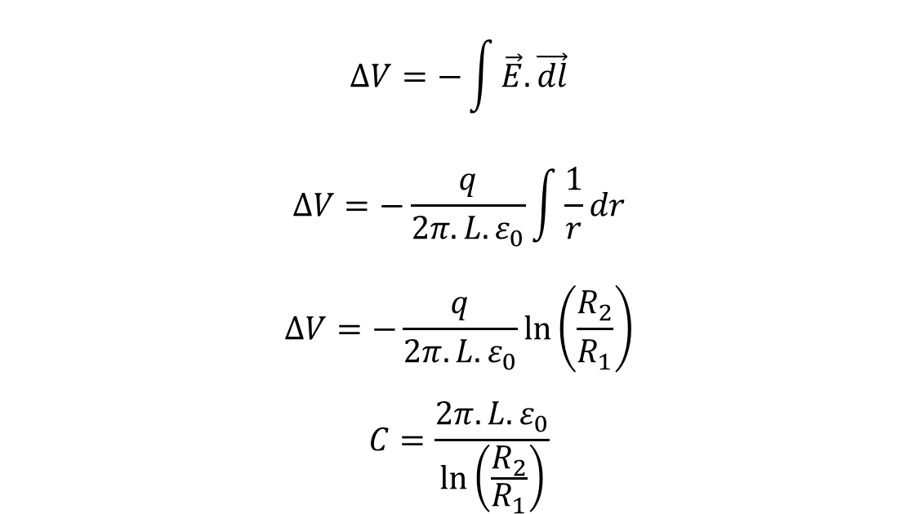
Capacitor cilíndrico
$$∆V=−\int{\vec{E}.\vec{dl}}$$
$$∆V=−\frac{q}{2π.L.ε_{0}}\int{\frac{1}{r}dr}$$
$$∆V=−\frac{q}{2π.L.ε_{0}}\ln\left(\frac{R_{2}}{R_{1}}\right)$$
$$C=\frac{2π.L.ε_{0}}{\ln\left(\frac{R_{2}}{R_{1}}\right)}$$

Slide 8
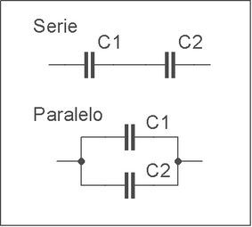
Capacitores en Serie y en paralelo

Slide 9

Capacitores EN paralelo
El conductor (cable) hace que las placas izquierdas de ambos capacitores sean una equipotencial. Ídem para las placas a la derecha.
Sea $q$ la carga a la izquierda ($q=q_{1}+q_{2}$)
$$\left|∆V\right|=\frac{q_{1}}{C_{1}}=\frac{q_{2}}{C_{2}}$$

Slide 10

Capacitores EN paralelo
$$q_{1}=\left|∆V\right|.C_{1}$$
$$q_{2}=\left|∆V\right|.C_{2}$$
$$q=\left|∆V\right|.C_{1}+\left|∆V\right|.C_{2}$$
$$\frac{q}{\left|∆V\right|}=\left(C_{1}+C_{2}\right)$$
$$C_{P}=C_{1}+C_{2}$$

Slide 11
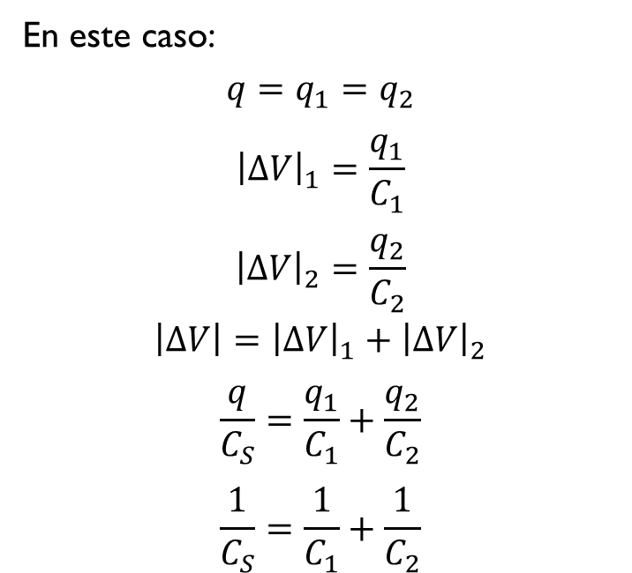
Capacitores EN Serie
En este caso:
$$q=q_{1}=q_{2}$$
$${\left|∆V\right|}_{1}=\frac{q_{1}}{C_{1}}$$
$${\left|∆V\right|}_{2}=\frac{q_{2}}{C_{2}}$$
$$\left|∆V\right|={\left|∆V\right|}_{1}+{\left|∆V\right|}_{2}$$
$$\frac{q}{C_{S}}=\frac{q_{1}}{C_{1}}+\frac{q_{2}}{C_{2}}$$
$$\frac{1}{C_{S}}=\frac{1}{C_{1}}+\frac{1}{C_{2}}$$

Slide 12
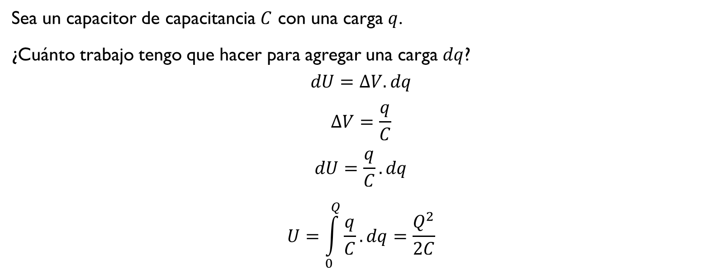
Energía almacenada en un capacitor
Sea un capacitor de capacitancia $C$ con una carga $q$.
¿Cuánto trabajo tengo que hacer para agregar una carga $dq$?
$$dU=∆V.dq$$
$$∆V=\frac{q}{C}$$
$$dU=\frac{q}{C}.dq$$
$$U=\int_{0}^{Q}{\frac{q}{C}.dq}=\frac{Q^{2}}{2C}$$

